Slide 1






第3章：
注意力机制

Slide 2
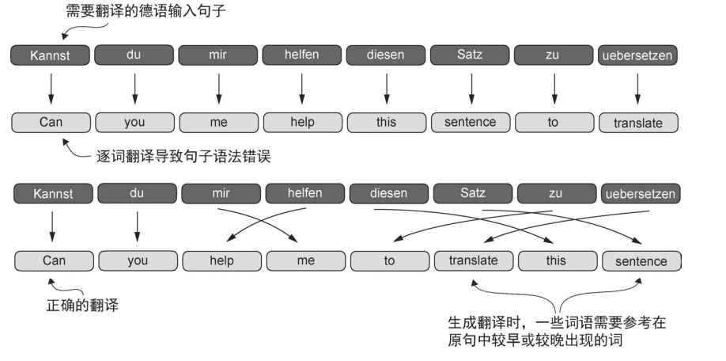
背景：传统框架下的“记忆瓶颈”
在 Transformer 出现之前，循环神经网络（RNN）以“按顺序逐词”的方式处理文本。用于机器翻译时，编码器必须先把整句输入的语义压缩到一个固定长度的“隐藏状态”（也称上下文向量）中，然后解码器才能开始生成译文。由于这个向量长度是固定的，压缩过程就形成了信息瓶颈：句子越长，模型越容易在读到后半段时“忘记”开头的信息，最终导致长句的翻译效果显著变差。
Sebastian Raschka, Build a Large Language Model From Scratch, Fig. 3-3

Slide 3
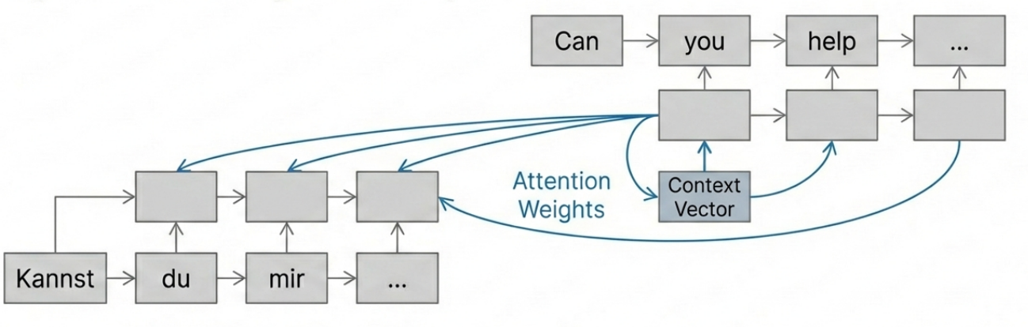
像人类一样分配注意力
注意力机制 Attention Mechanism
注意力机制通过让解码器在生成时访问“全部输入状态的历史信息”（而不仅仅是最后一个隐藏状态），从根本上消除了信息瓶颈。它就像人类翻译员在写译文时，会不时回看原文中的关键单词或短语来确认含义一样。
模型在每一步生成输出词时，都会为不同的输入词动态分配“重要性权重”，从而把最相关的信息提取出来辅助当前生成过程。因为可以随用随取，不再需要把整句语义强行压缩进一个固定长度的向量。

Slide 4
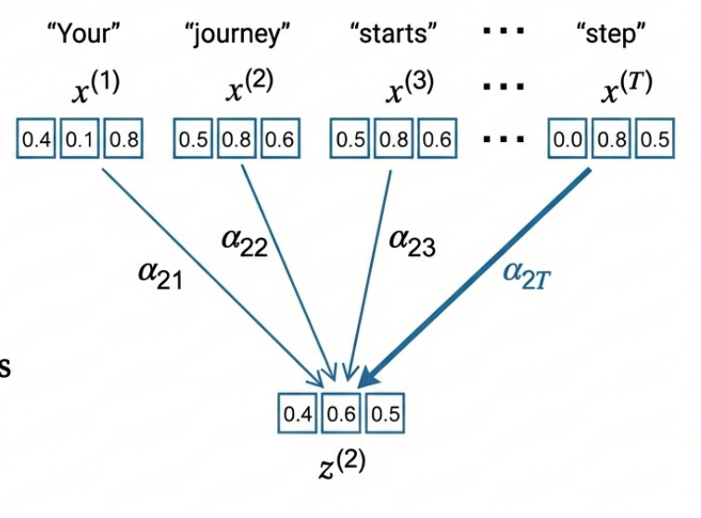
自注意力 Self - Attention
自注意力是在同一条序列内部进行信息交互。也就是说，模型会在一句话里让每个词去“对照”同一句中的其他词，从而理解它在当前语境下的含义。
· 目标
把原始的词向量转换为“具备上下文信息”的词向量（context-aware embedding），让每个词不仅代表它本身，还包含它与周围词的关系信息。
· 机制
词语 “journey” 会去关注同句中的 “starts” 和 “step” 等相关词，以确定它在这个具体语境里的含义。最终输出不是简单复制原词向量，而是将该词与其关键邻近词按权重加权融合，得到一个“加权混合”的表示。

Slide 5
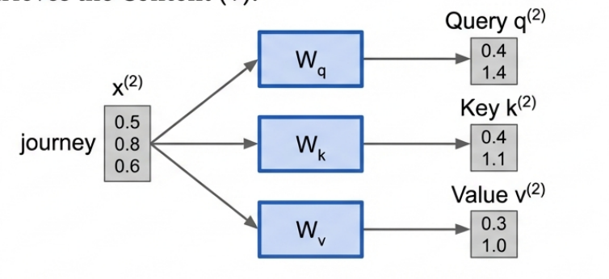
原理：Query、Key 与 Value
为了让注意力机制可以被训练，模型会用三组可学习的权重矩阵（Wq、Wk、Wv）把每个输入词投影成三个不同的向量：Query、Key 和 Value。
核心原理
· Query（Q）：表示“这个词想要找什么信息”，也就是它当前的关注需求。
· Key（K）：表示“这个词能被别人如何识别”，用于和别人的 Query 做匹配。
· Value（V）：则是“这个词真正携带的内容信息”，当匹配成功后会被取出来参与计算。
模型先提出问题（Query），再去对照索引（Key）找到最相关的条目，最后取回实际内容（Value）用于生成当前的上下文表示。

Slide 6
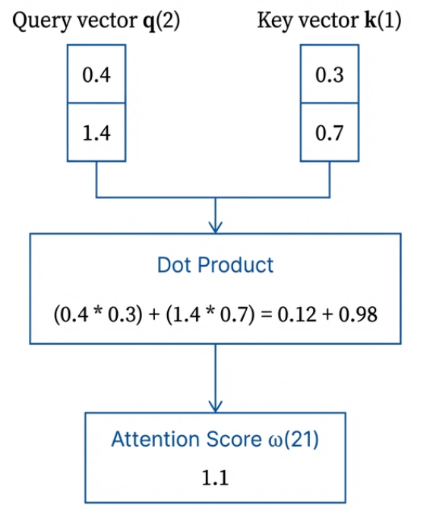
如何判断相关性：点积 Dot Product
模型要知道哪些词彼此相关，会把“当前词”的 Query（Q）与“句子中每个词”的 Key（K）逐一做相似度计算。最常用的方法就是点积（Dot Product），它是一种衡量两个向量“对齐程度”的数学运算。
· 点积越大，表示两个向量越对齐，相似度越高，模型就会更“关注”那个词；
· 点积越小，甚至为负，表示相似度低，模型倾向于忽略该词。
通过这一过程，模型会为句子中“任意两词的组合”产生一个原始的注意力分数（attention score），也就是后续分配注意力权重的基础。

Slide 7
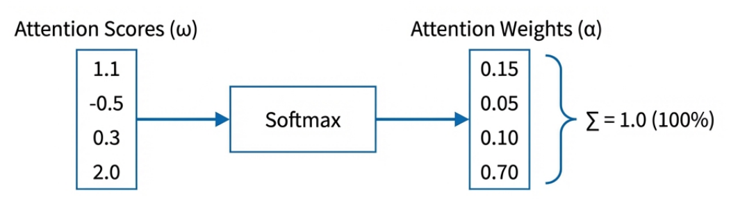
归一化：Softmax 的作用
原始的注意力分数（attention scores）范围可能从负无穷到正无穷，数值跨度很大，既不直观，也不方便直接当作“权重”使用。因此我们会把这些分数输入 Softmax 函数 进行归一化，把它们转换成可解释的概率分布。
Softmax 会把所有权重压到 0 到 1 之间，并且保证它们的总和严格等于 1.0（也就是 100%）。这会迫使模型在有限的注意力预算里做取舍：把更多权重分配给最相关的词，同时压低不重要信息的权重，从而减少噪声、突出关键线索。

Slide 8
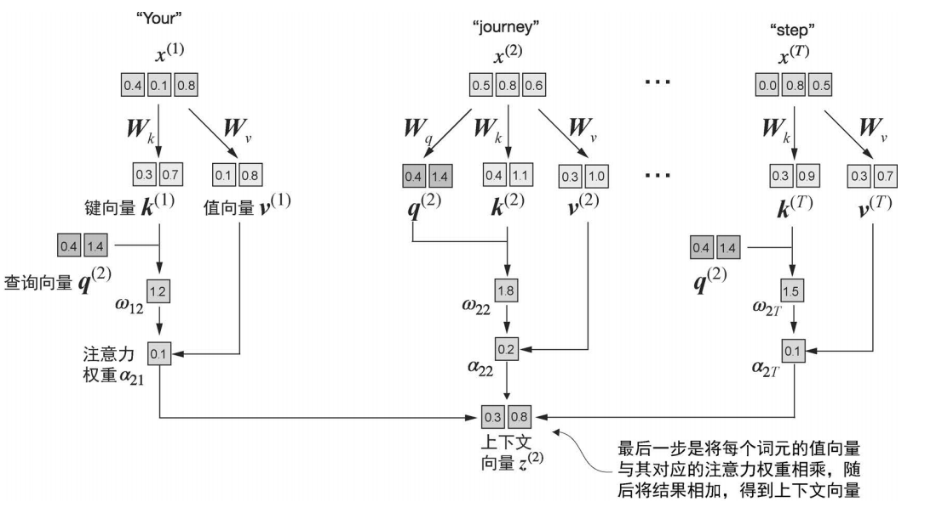
上下文向量：信息的加权融合 Mixing the Information
模型会取出句子中所有词的 Value 向量，并使用注意力权重对它们做加权求和，从而得到当前词的输出表示。
核心逻辑
如果某个词与当前词的相关性很高，比如占 90%，那么它的 Value 向量就会以 90% 的比例参与合成；
如果相关性只有 1%，那么它的贡献几乎可以忽略不计。
这样，模型就能把最有用的信息保留下来，把不重要的信息剔除出去。
Sebastian Raschka, Build a Large Language Model From Scratch, Fig. 3-17

Slide 9
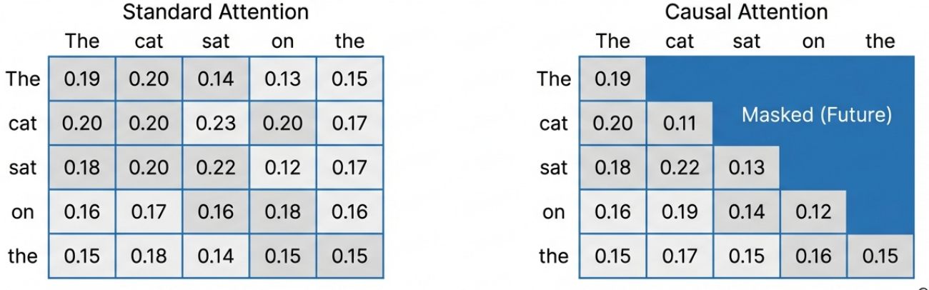
因果注意力 Causal Attention
标准的自注意力允许一个词查看整句话中的所有词，但在文本生成任务里，这会带来一个关键问题：模型在预测当前位置的词时，如果能看到后面的“未来词”，就等于提前拿到了答案。
解决方案：每个位置只能关注它自己以及它之前的词，位于它之后的词必须被遮住（mask 掉）。这样可以防止训练时出现“作弊”，并确保模型只能按照时间顺序逐步生成文本，也就是严格地从左到右、一步一步地写下去。

Slide 10
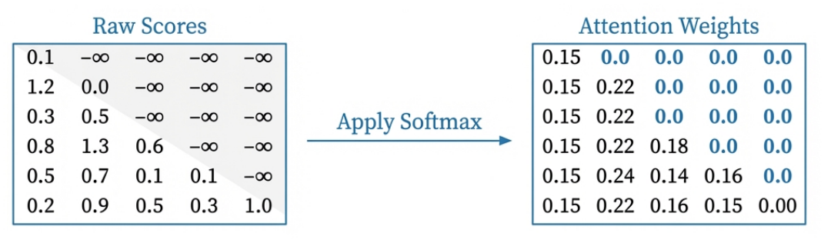
如何实现 Mask：负无穷（-inf）的逻辑
为了在技术上实现“看不见未来”的限制，我们会在 Softmax 之前先处理原始注意力分数，让不该被关注的位置在归一化后自动变成 0。
（1）把注意力矩阵右上角三角区域（代表未来位置）的分数全部替换为负无穷（-inf）
（2）在数学上，e^{−∞} 会趋近于 0，因此这些位置在 Softmax 后几乎不可能分到任何概率质量
（3）所有未来词对应的注意力权重会变成严格的 0，从而在计算上“切断连接”，确保模型只能关注当前与过去的信息

Slide 11
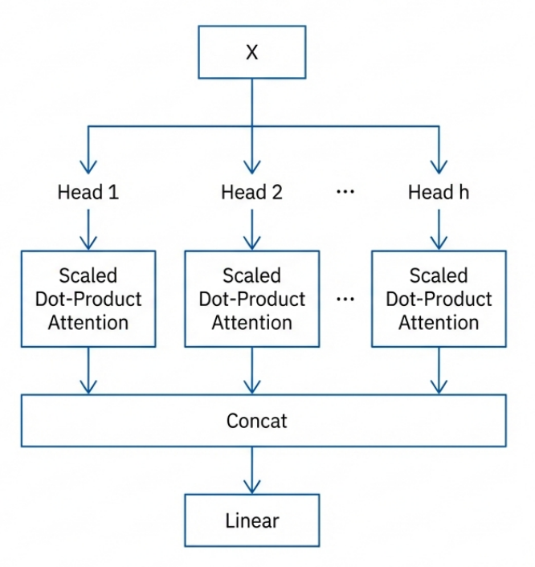
多头注意力 Multi-Head Attention
单一的注意力机制往往只能给出一种“理解角度”，容易遗漏语言的复杂关系。为了更全面地建模句子，Transformer 会并行运行多个注意力头，让模型从不同“视角”同时观察同一段文本。
比如某个 head 可能更关注语法结构，另一个 head 可能更关注指代与词汇匹配，还有的 head 会更关注情绪或语气。
这些 head 各自输出一份上下文表示，最后会被拼接并再做一次整合，形成更丰富、更立体的表示，从而提升模型对语义、语法与长距离依赖的捕捉能力。

